Slide 1
總務司102年度第二梯次(文書科)工作經驗、心得專題研習

Slide 2
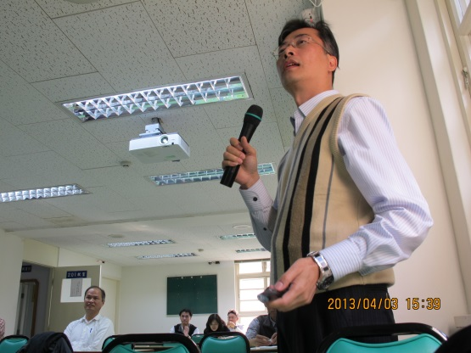
分享人；黃志明

Slide 5
荷蘭人的習慣 荷蘭人的習慣 - - 遇 到事情時總從自己, 而 非別人身上找原因 剛到荷蘭時，我在家中接到了一個電話。"您 好，請問是樑先生嗎？""是 啊，您是？""我 是電力公司的。 ""請問有什麼事？""您 家這個月的電費比以前多了26歐 元，我可以知道原因嗎？" "這是什麼意思？您是在懷疑我沒有按照有關規定用電嗎？"我的聲音有點兒高。 "不不，您誤會了。我發現您的電費上漲了，擔心是哪裡漏了電，所以想請您 注意一下。 如果您認為有 必要的話，我們就上門去檢查一 下。"半 小時後，兩個身著工作服的人來 到我的家，對房間裡的線路進行 了全面檢查。 這件事讓我想 起最近收到的一封信，信是警察 局寄來的。信中的一段文字讓我很是意外："尊 敬的先生，您的車兩次違規，我 們想知道原因，是不是交通設施 所處的位置不合理，或者是發生了故障？對此，我們表示歉意， 希望您能將您的意見告訴我們， 謝謝！" 荷蘭人的習慣==遇到事情時總從自己身 上找原因 中國人的習慣==遇到事情時總從他 人身上找原因 這就是進步的民族與自私的民族的差異
司長加碼の好文分享
~~同仁共勉之~~

Slide 6
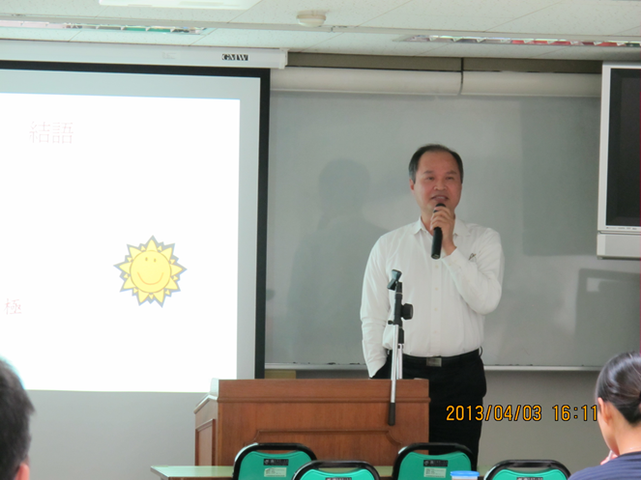
新同學自我介紹

